Slide 1
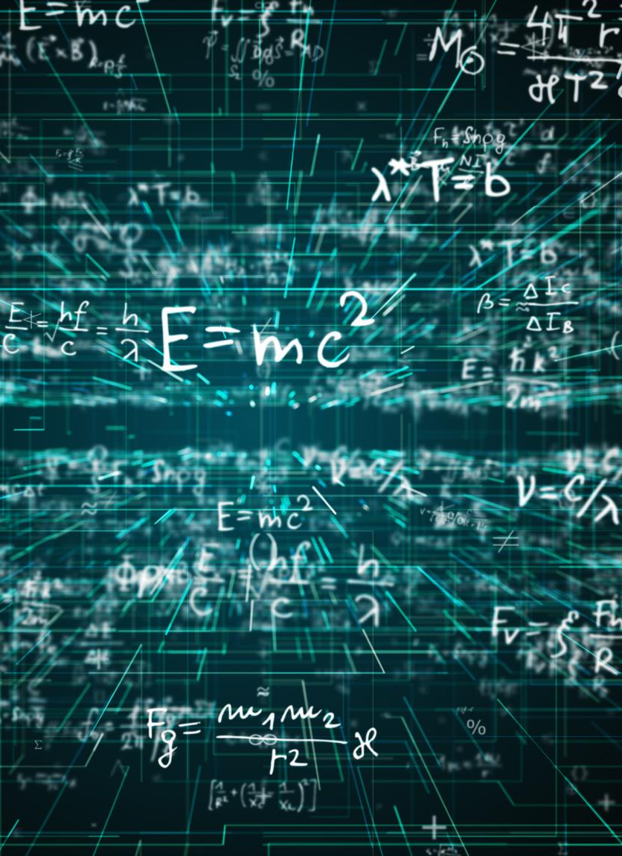

Leonhard Euler en de kracht van wiskunde: van buiging tot knik
Opname starten!
Werkgroep Mbo-Hbo Wiskunde
Roel van Asselt
Christiaan Boudri HAN
13-05-2026
Notes:
Door AI gegenereerde inhoud is mogelijk onjuist.
---

Slide 2
Reclame:
Als werkgroep MBO-HBO (WMHW) zijn wij op zoek naar versterking vanuit mbo en hbo.
Wij zijn een onderdeel van de Nederlandse Vereniging van Wiskundeleraren (NVvW)
Wij houden ons momenteel vooral bezig met het opzetten en organiseren van themabijeenkomsten op het gebied van de
rol van wiskunde binnen het curriculum in het technisch mbo en hbo en de toepassing van wiskunde in de beroepspraktijk.
Belangstelling?
Neem contact op met christiaan.boudri@han.nl

Slide 3
Christiaan Boudri
Roel van Asselt
2007 – nu Docent, Hogeschool van Arnhem en Nijmegen
2002 – 2007 Docent wiskunde havo/vwo
1996 – 2001 Onderzoeker (KEMA en Wageningen Universiteit)
1994 PhD TU Twente Geschiedenis van de mechanica
1986 MSc Werktuigbouwkunde, TU Twente
2007 – nu Gepensioneerd
2003 - 2007 Lector Instroom-management Saxion Hogescholen
1993-2007 Directeur LICA
1980 – 2000 Eindredacteur van een methode Wiskunde HBO
1977—1986 Adjunctdirecteur
hts/svl Hengelo
1968 – 1986 Docent Wiskunde hts/svl

Slide 4
Overzicht
Rode draad: hoe ging toepassing van wiskunde in de praktijk in zijn werk
- Wat is knik? Uitleg aan de hand van de introductie in het hbo-onderwijs
- Wat was het probleem? Waar kwam het voor, hoe verklaarde men het?
- Wat was de stand van de wiskunde? Leibniz,Bernoulli’s, Euler
- Wat was de aanpak van Euler? De globale lijn
- Wat was de impact hiervan? Geleerden, technici, scholing
- Wat kunnen we hiervan leren? Slotvraag voor huidige tijd

Slide 5
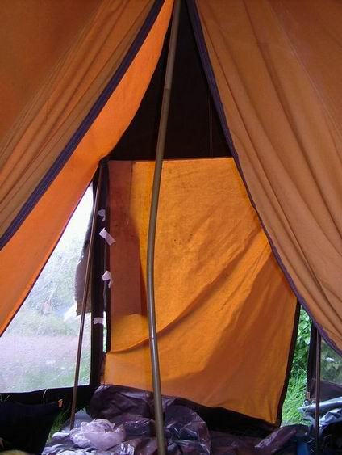
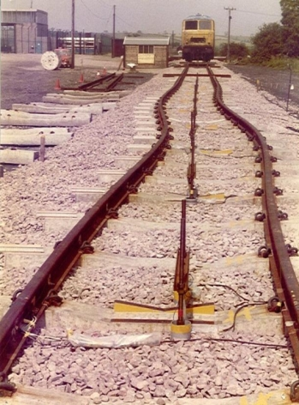
Knik in het huidige hbo-onderwijs
Namen voor constructieve drukelementen:
Werktuigbouwkunde:
Kolom, Staander, Drukstaaf, Stempel,, Schoor, Poot, Framebalk, Drukbuis, Steun
Bouwkunde:
Kolom, Zuil, Pijler, Staander, Stempel, Schoor, Dragende wand, Pilaar
Staalbouw:
Bovenregel / bovenligger, Drukstaaf, Staander, Eindstijl / eindpost, Schoor, Kolom, Portaalstijl, Verstijver (plaat), Kruisverband.
Luchtvaart:
Strut, Compressiestang, Longeron, Frame, Ribpost, Stiffener, Bulkhead
Scheepvaart:
Kolom, Staander, Spant, Stut / schoor, Dekstijl, Pijler, Frame-element, Stempelsysteem
Wat is hier gebeurd?
En hier?
Bron illustraties:
Sterkteleer Hibbeler 2e editie ISBN 9043010790
Notes:
De termen zijn gegenereerd door Copilot, met als prompt: Maak een lijst met deze en gelijksoortige termen die met constructie-elementen onder drukkracht staan te maken hebben, gerangschikt naar vakgebied: werktuigbouwkunde, bouwkunde, slaatbouw, luchtvaart, scheepsvaart
Werktuigbouwkunde (WTB)
Focust vaak op machineframes, steunen, trek-/drukstaven en mechanische constructies.
Typische drukelementen
Kolom – verticaal drukkend element in een frame
Staander – algemeen verticaal drukelement
Drukstaaf – staaf die primair druk opneemt
Stempel – vaak instelbare of tijdelijke drukelement
Schoor – schuin geplaatst drukelement
Poot – dragend element van een machine of frame
Framebalk (drukbelast) – balk die druk opneemt
Drukbuis – holle drukstaaf (gewichtseliminatie)
Steun – verzamelterm voor lokaal drukkend element
2. Bouwkunde
Richt zich op gebouwen, draagconstructies en architectonische elementen.
Typische drukelementen
Kolom – hoofdverticaal dragelement
Zuil – vaak architectonisch uitgevoerde kolom
Pijler – zwaar drukelement (bruggen, viaducten)
Staander – verticaal element in wand of skelet
Stempel – tijdelijke ondersteuning (bekisting, renovatie)
Schoor – schuin drukkend stabiliteitselement
Dragende wand – vlak constructief element onder druk
Pilaar – (licht archaïsch) massief drukelement
3. Staalbouw
Vakwerkconstructies, hallen, torens, masten.
Typische drukelementen
Bovenregel / bovenligger – drukkoord in vakwerk
Drukstaaf – primair drukkend vakwerkelement
Staander – verticaal vakwerkelement
Eindstijl / eindpost – buitenste verticale drukstaaf
Schoor / diagonale drukstaaf
Kolom – hoofdverticaal element
Portaalstijl – kolom in portaalframe
Verstijver (plaat) – lokaal druk-opvangend element
Kruisverband (gedeeltelijk druk) – afhankelijk van belasting
4. Luchtvaart
Lichtgewicht constructies, vaak dunwandig; knik is dominant.
Typische drukelementen
Strut (drukstang) – extern of intern drukelement
Compressiestang – expliciet benoemd drukelement
Longeron – langsligger, vaak afwisselend druk/trek
Frame / spantsegment (drukzone) – dwarse rompstructuur
Ribpost – drukelement in vleugelrib
Stiffener / verstijver – voorkomt plaatknik
Bulkhead (drukzone) – schot dat druk overdraagt
5. Scheepsvaart / Offshore
Romp- en dekconstructies, hoge druk- en knikbelasting.
Typische drukelementen
Kolom – verticaal ondersteunend element
Staander – lokaal drukelement
Spant – dwarse rompdrager, deels onder druk
Stut / schoor – schuin drukelement
Dekstijl – kolom tussen dekken
Pijler – zware draagstructuur (offshore platforms)
Frame-element (drukzone) – bij globale buiging
Stempelsysteem – tijdelijke of verstelbare druksteunen
Samenvattend overzicht (conceptueel)
Universele druk-termen (vakgebied-onafhankelijk):
Kolom
Staander
Drukstaaf
Schoor
Stempel
Pijler
Strut
Vakwerk-specifiek:
Bovenregel / drukkoord
Eindstijl
Lichtgewicht constructies (knikgedomineerd):
Longeron
Stiffener
Compressiestang

Slide 6
Knik in het huidige hbo-onderwijs
Staaf op druk belast
F
Wanneer bezwijkt een staaf?
Hoeveel kracht mag ik uitoefenen?
Korte staaf taai materiaal tot vloeigrens
bros materiaal tot druksterkte
L
Lange, dunne staaf
→ minder hoog belasten, want kans op KNIK.
Notes:
.

Slide 7
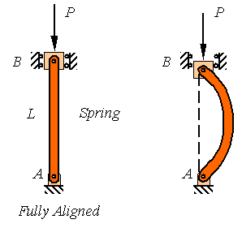

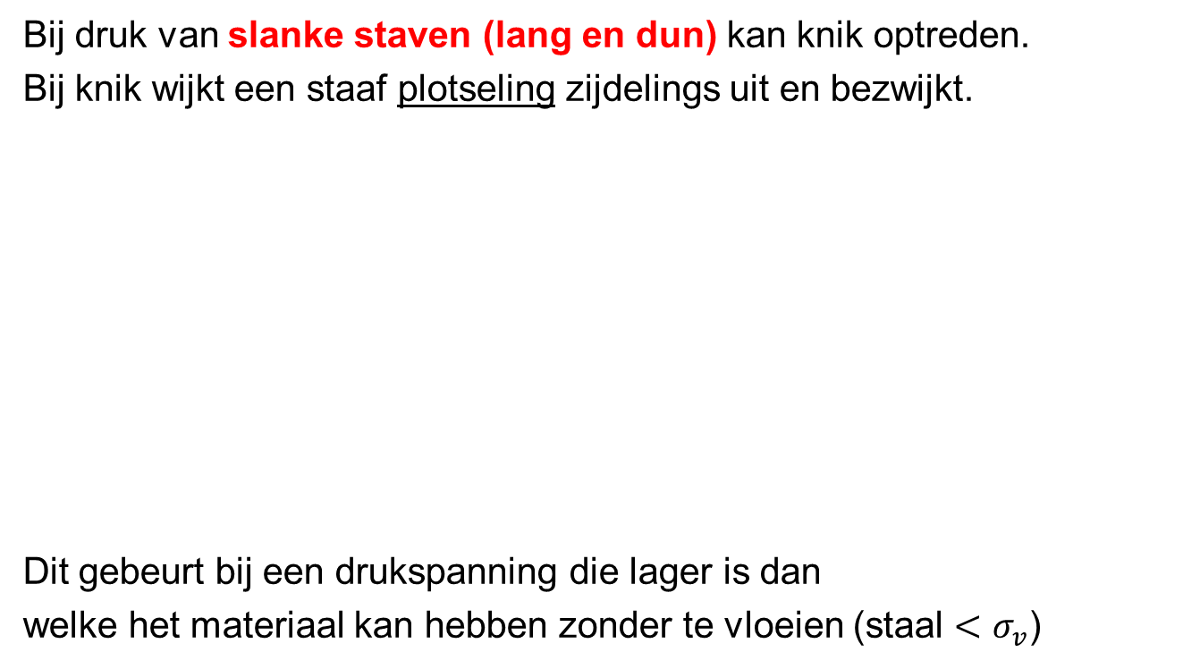
Knik in het huidige hbo-onderwijs
Staaf op druk belast
Bij druk van slanke staven (lang en dun) kan knik optreden.
Bij knik wijkt een staaf plotseling zijdelings uit en bezwijkt.
Dit gebeurt bij een drukspanning die lager is dan
welke het materiaal kan hebben zonder te vloeien (staal $<σ_{v}$)
Notes:
.

Slide 8


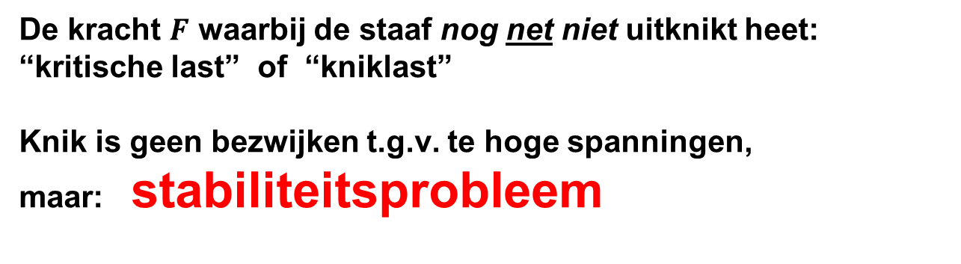

Knik in het huidige hbo-onderwijs
Staaf op druk belast
$$F<F_{kr}$$
$$F≥F_{kr}$$
De kracht $F$ waarbij de staaf nog net niet uitknikt heet:
“kritische last” of “kniklast”
Knik is geen bezwijken t.g.v. te hoge spanningen,
maar: stabiliteitsprobleem
Notes:
.

Slide 9
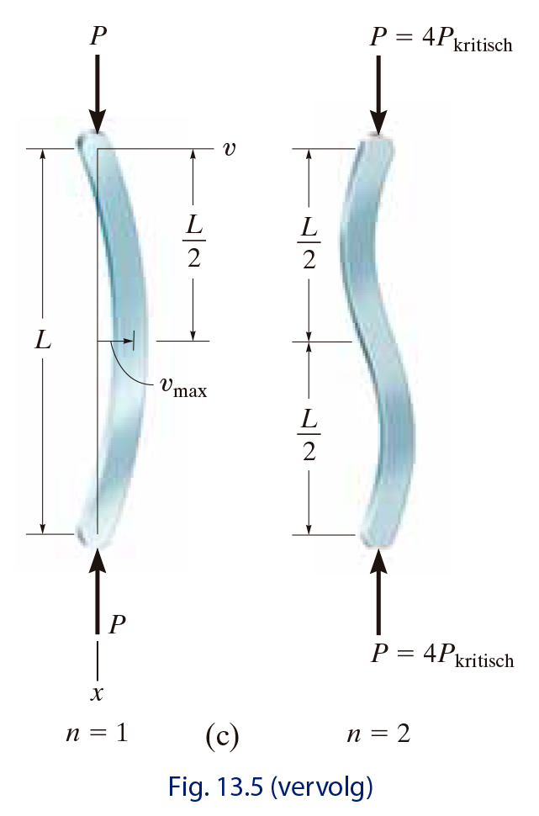



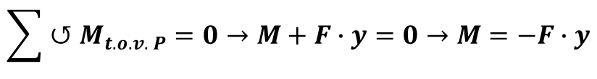
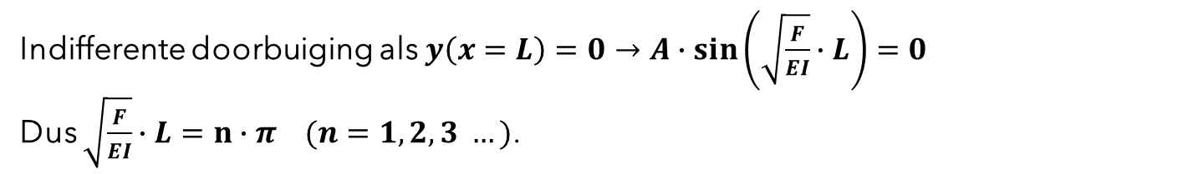


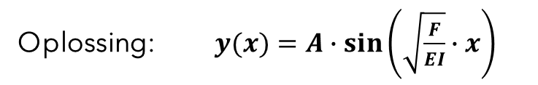



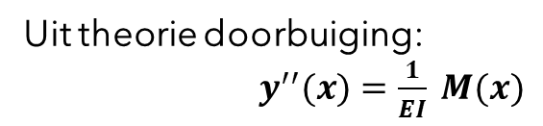
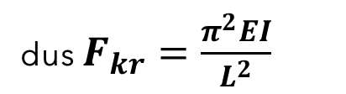

Knik in het huidige hbo-onderwijs
Wanneer treedt stabiele doorbuiging op?
$$F$$
Met snedemethode:
$$F$$
y-as
$$\sum{↺M_{t.o.v. P}}=0→M+F∙y=0→M=−F∙y$$
y-as
$$P$$
Uit theorie doorbuiging:
$y^{′′}(x)=\frac{1}{EI} M(x)$
$$M$$
$$y_{max}$$
x-as
$$F$$
Samen: $y^{′′}(x)=−\frac{F}{EI}∙y(x)$
$$F$$
Oplossing: $y(x)=A∙\sin\left(\sqrt{\frac{F}{EI}}∙x\right)$
x-as
Indifferente doorbuiging als $y\left(x=L\right)=0→A∙\sin\left(\sqrt{\frac{F}{EI}}∙L\right)=0$
Dus $\sqrt{\frac{F}{EI}}∙L=n∙π (n=1,2, 3 …)$.
dus $F_{kr}=\frac{π^{2}EI}{L^{2}}$
${ F}_{kr}$ is kleinste $F$ dus $n=1$
Notes:
.

Slide 10
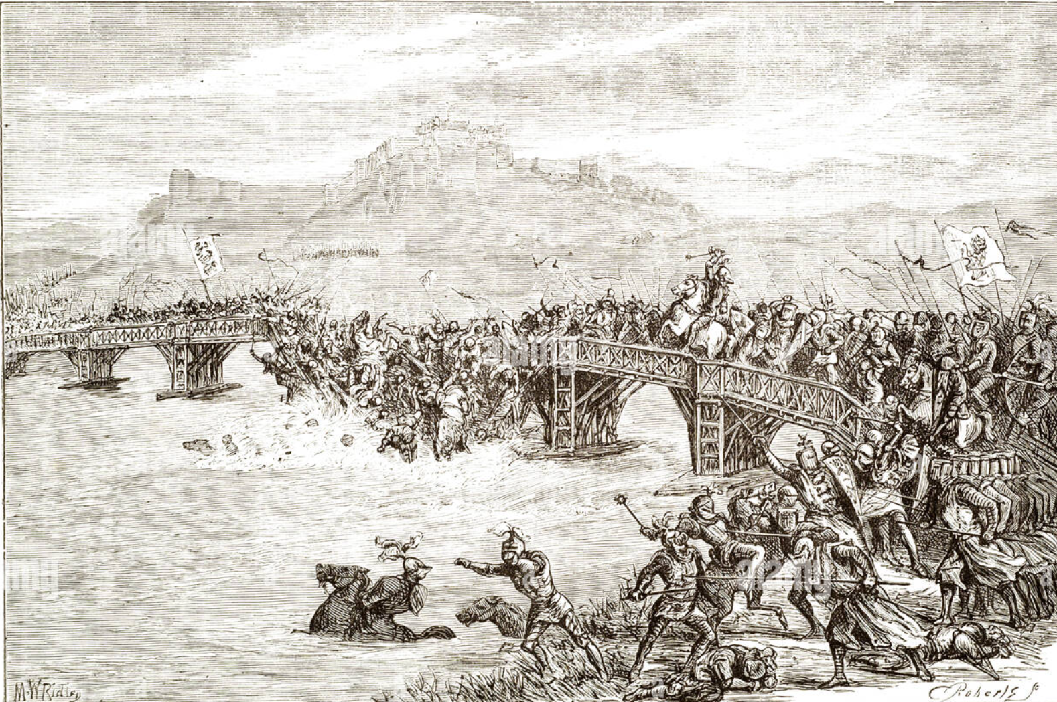
Knikproblemen in de 17e/18e eeuw
Bouwkunde
slankere houten stijlen;
Slankere brugpijlers;
hogere bouwsteigers
Scheepsbouw
Hogere scheepsmasten met meer zeil en langere spanten
Mijnbouw
Mijnstempels
Verklaringen
inzakken toegeschreven aan zwak hout, scheefstand, slechte ondersteuning, teveel zeil, verkeerde zeilvoering, overbelasting etc.
Het plotseling uitknikken werd niet gezien als instabiliteit
Slag bij Stirling Bridge 1297
Schotten olv William Wallace overwinnen de Engelsen (James Grant, 1873, bron: alamy)
Historische Context
Notes:
.

Slide 11
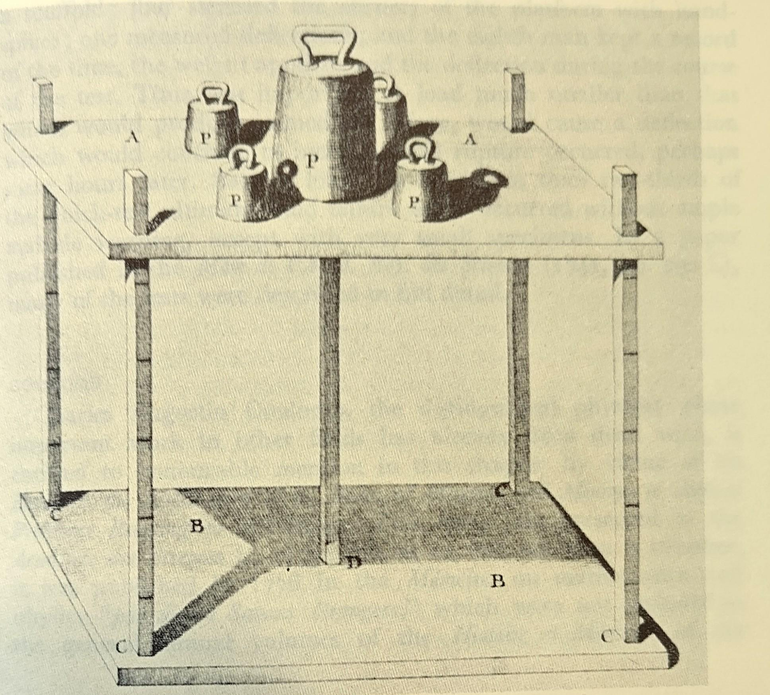
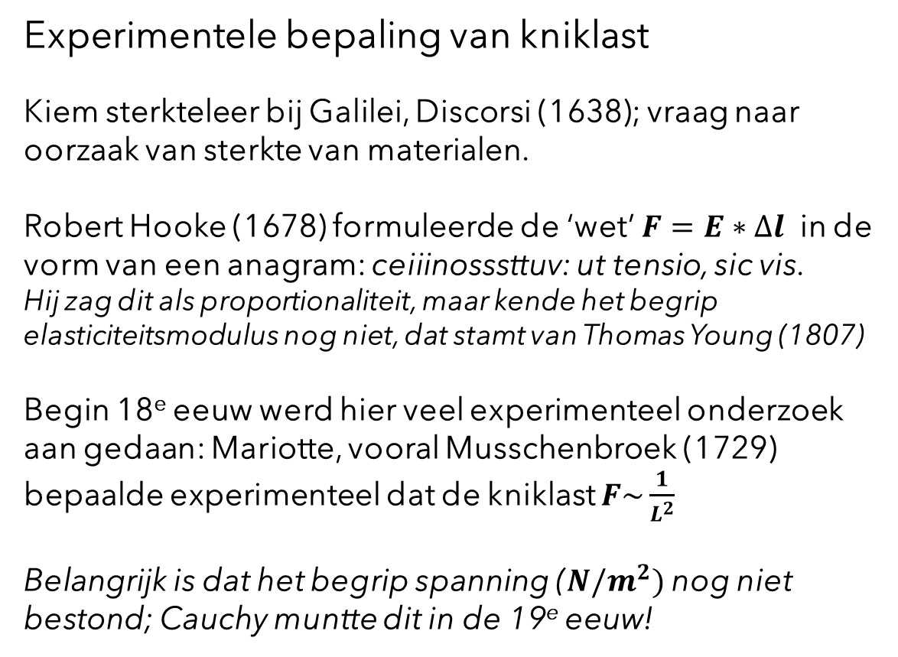
Experimentele bepaling van kniklast
Kiem sterkteleer bij Galilei, Discorsi (1638); vraag naar oorzaak van sterkte van materialen.
Robert Hooke (1678) formuleerde de ‘wet’$F=E∗∆l$ in de vorm van een anagram: ceiiinosssttuv: ut tensio, sic vis.
Hij zag dit als proportionaliteit, maar kende het begrip elasticiteitsmodulus nog niet, dat stamt van Thomas Young (1807)
Begin 18e eeuw werd hier veel experimenteel onderzoek aan gedaan: Mariotte, vooral Musschenbroek (1729) bepaalde experimenteel dat de kniklast $F\sim \frac{1}{L^{2}}$
Belangrijk is dat het begrip spanning ($N/m^{2})$ nog niet bestond; Cauchy muntte dit in de 19e eeuw!
Musschenbroeks opstelling om kniklast te bepalen
(Wolf, , p. 521)
Historische Context
Notes:
.

Slide 12
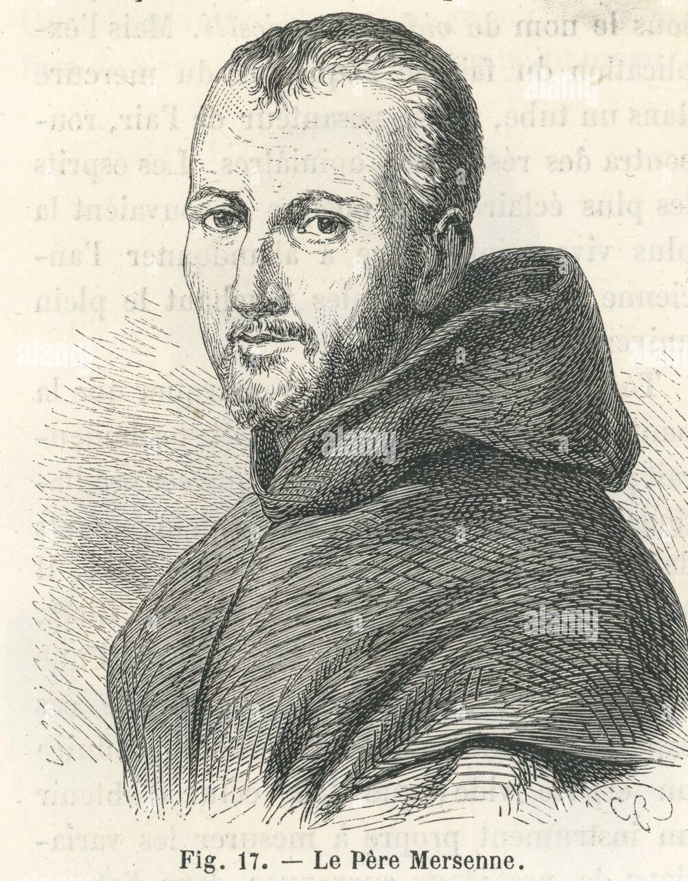
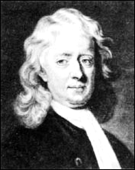
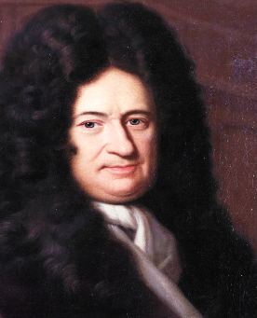
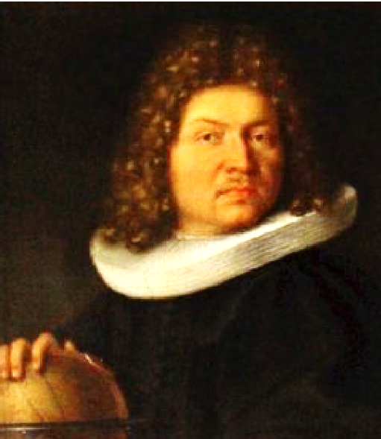
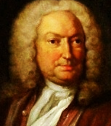
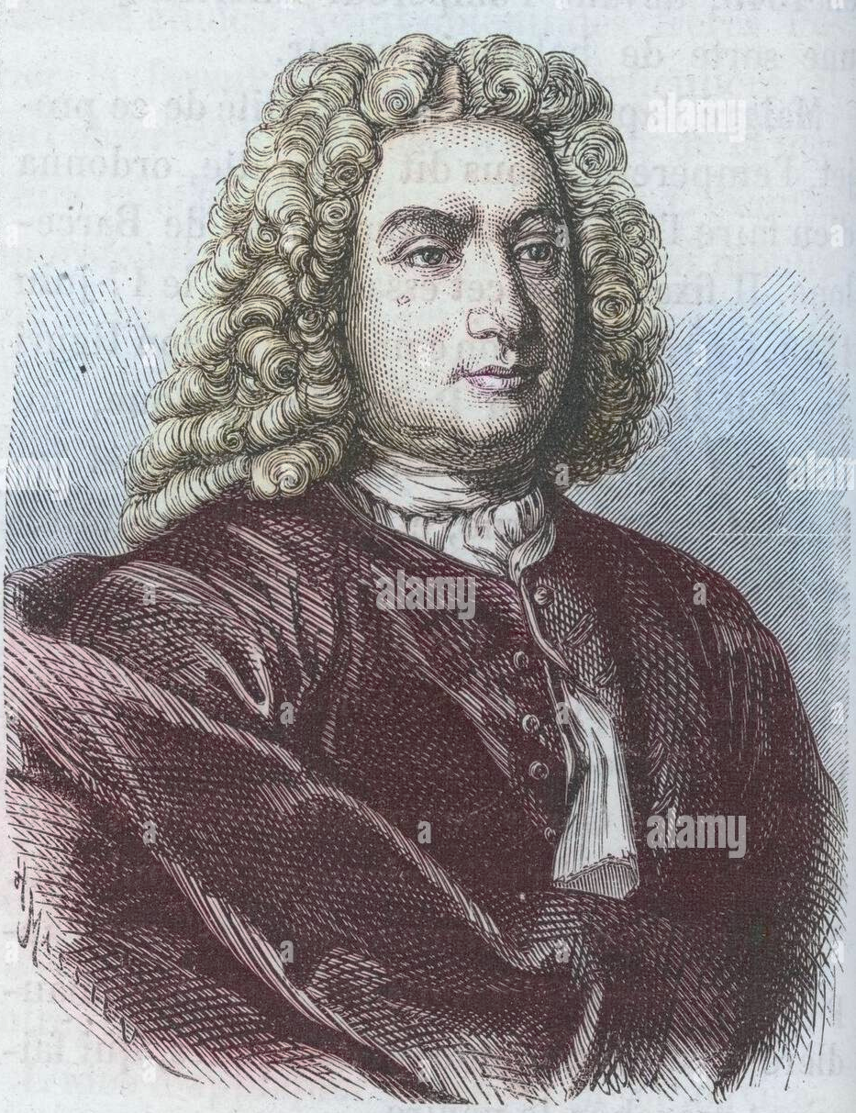
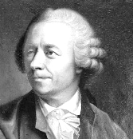
Stand van de wiskunde begin 18e eeuw
Eind 17e eeuw wordt door velen aarzelend gewerkt met infinitesimale grootheden en oneindige (continue) sommaties. …………
Leibniz, publiceert in 1684: “Een nieuwe methode voor maxima en minima, en ook voor raaklijnen, die zich niet bekommeren om gebroken of irrationale grootheden, en een bijzondere soort berekening daarvoor)”.
Vanuit een meetkundige invalshoek, hij voert het begrip differentiaal in (maat van veranderingen over vlakke krommen; differentiaal en afgeleide nog niet helder onderscheiden).
Notes:
.

Slide 13
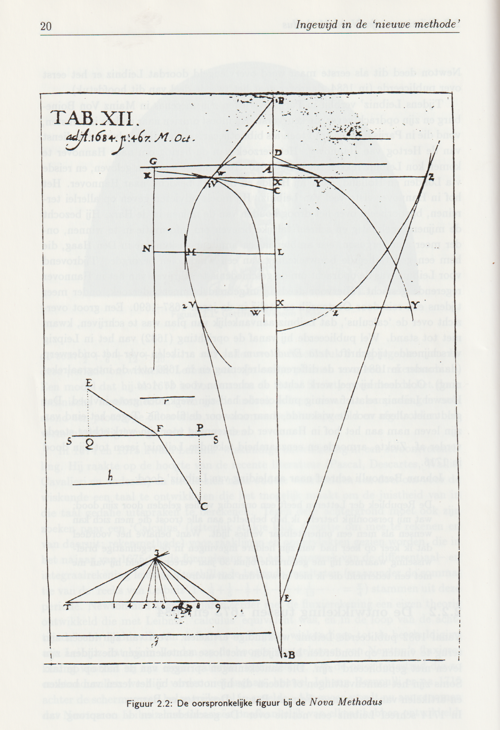
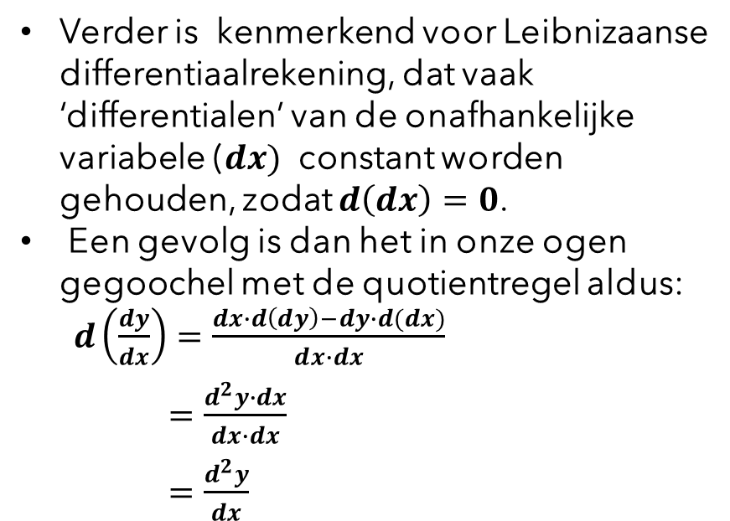
Stand van de wiskunde begin 18e eeuw
Verder is kenmerkend voor Leibnizaanse differentiaalrekening, dat vaak ‘differentialen’ van de onafhankelijke variabele ($dx)$ constant worden gehouden, zodat $d\left(dx\right)=0$.
Een gevolg is dan het in onze ogen gegoochel met de quotientregel aldus:
$d\left(\frac{dy}{dx}\right)=\frac{dx∙d\left(dy\right)−dy∙d(dx)}{dx∙dx}$
$=\frac{d^{2}y∙dx}{dx∙dx}$
$=\frac{d^{2}y}{dx}$
Bron: ‘Een complexe grootheid’
Johann Bernoulli, J.A. van Maanen

Slide 14
Stand van de wiskunde begin 18e eeuw
Eind 17e eeuw wordt door velen aarzelend gewerkt met infinitesimale grootheden en oneindige (continue) sommaties.
Leibniz, publiceert in 1684: “Een nieuwe methode voor maxima en minima, en ook voor raaklijnen, die zich niet bekommeren om gebroken of irrationale grootheden, en een bijzondere soort berekening daarvoor)”.
Vanuit een meetkundige invalshoek, hij voert het begrip differentiaal in (maat van veranderingen over vlakke krommen; differentiaal en afgeleide nog niet helder onderscheiden).
Newton, introduceert in zijn Philosophiae Naturalis Principia Mathematica uit 1687 het begrip flux, als een maat voor de snelheid en versnelling van bewegende objecten.
Aanvankelijk worden deze vernieuwingen buiten een kleine kring van wetenschappers, niet begrepen Wat zijn die oneindig kleine verdwijnende grootheden nu werkelijk?
Notes:
.

Slide 15
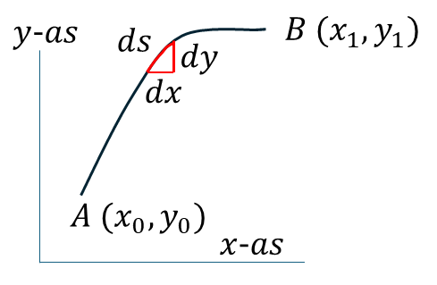
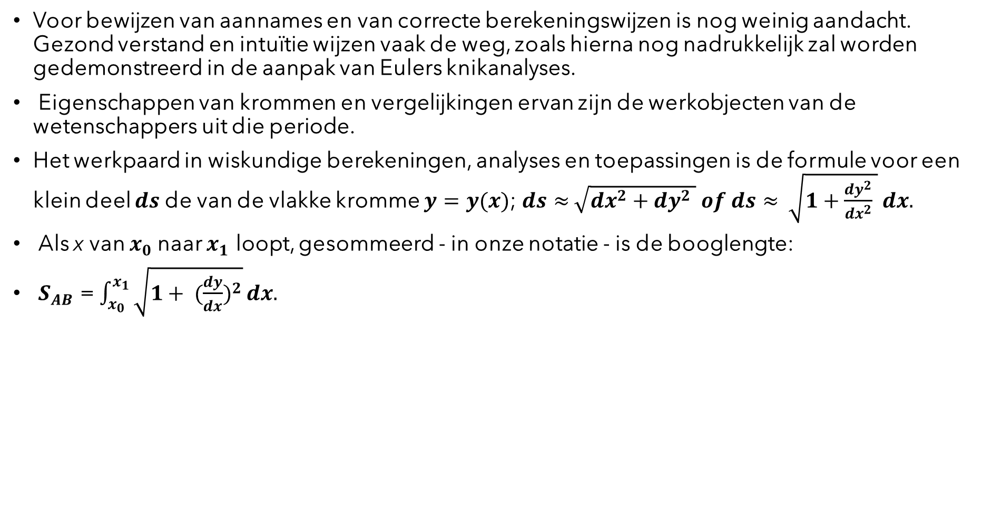
Stand van de wiskunde begin 18e eeuw
Voor bewijzen van aannames en van correcte berekeningswijzen is nog weinig aandacht. Gezond verstand en intuïtie wijzen vaak de weg, zoals hierna nog nadrukkelijk zal worden gedemonstreerd in de aanpak van Eulers knikanalyses.
Eigenschappen van krommen en vergelijkingen ervan zijn de werkobjecten van de wetenschappers uit die periode.
Het werkpaard in wiskundige berekeningen, analyses en toepassingen is de formule voor een klein deel $ds$de van de vlakke kromme $y=y(x)$; $ds$ $≈$ $\sqrt{{dx}^{2}+{dy}^{2} } of ds$ $≈$ $\sqrt{1+\frac{{dy}^{2}}{{dx}^{2}} } dx.$
Als x van $x_{0}$naar $x_{1}$ loopt, gesommeerd - in onze notatie - is de booglengte:
$S_{AB}$ = $\int_{x_{0}}^{x_{1}}{\sqrt{1+ {(\frac{dy}{dx})}^{2}}}dx.$
Notes:
.

Slide 16
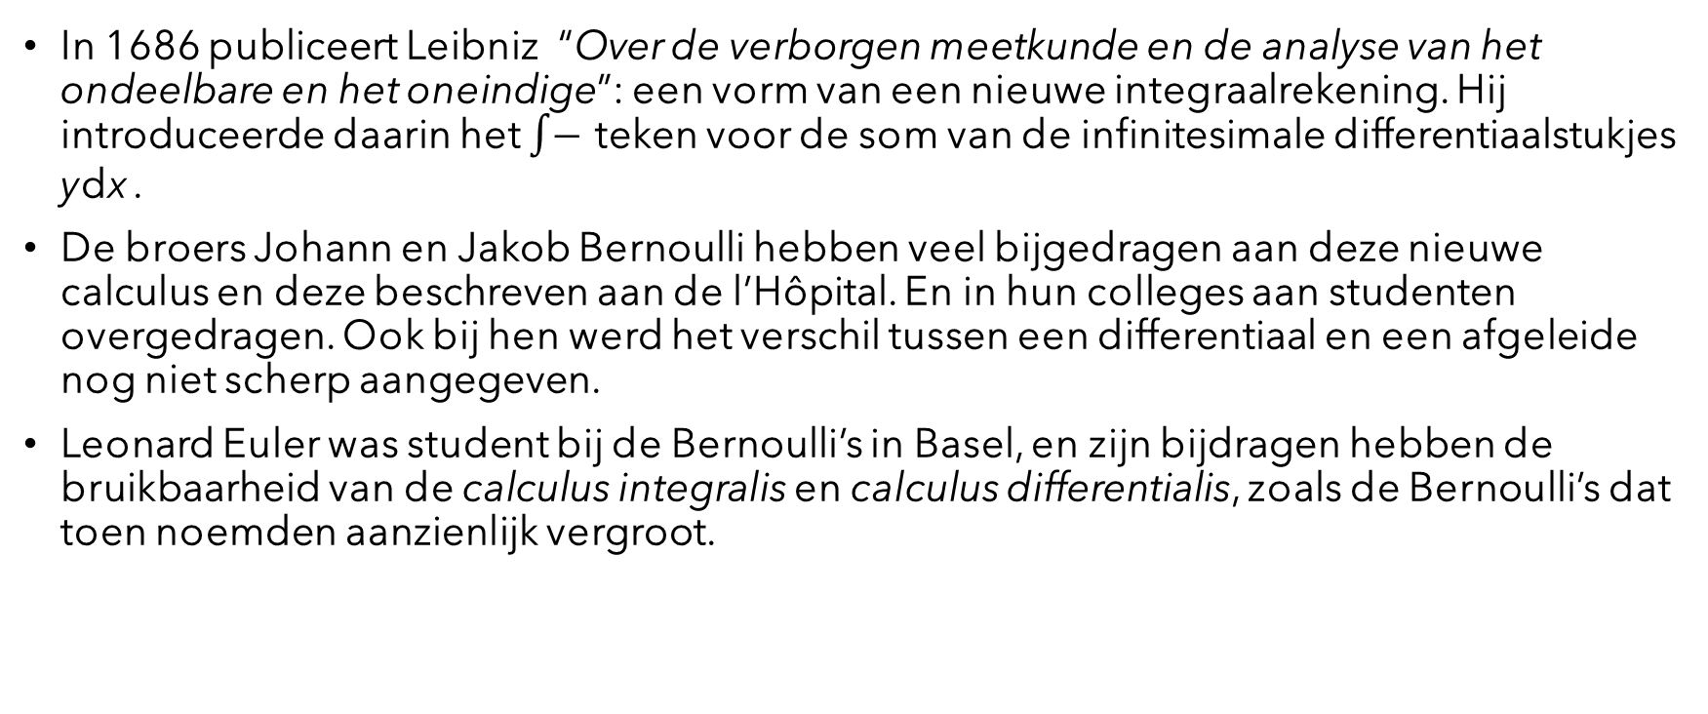
In 1686 publiceert Leibniz “Over de verborgen meetkunde en de analyse van het ondeelbare en het oneindige”: een vorm van een nieuwe integraalrekening. Hij introduceerde daarin het $\int{−}$ teken voor de som van de infinitesimale differentiaalstukjes ydx .
De broers Johann en Jakob Bernoulli hebben veel bijgedragen aan deze nieuwe calculus en deze beschreven aan de l’Hôpital. En in hun colleges aan studenten overgedragen. Ook bij hen werd het verschil tussen een differentiaal en een afgeleide nog niet scherp aangegeven.
Leonard Euler was student bij de Bernoulli’s in Basel, en zijn bijdragen hebben de bruikbaarheid van de calculus integralis en calculus differentialis, zoals de Bernoulli’s dat toen noemden aanzienlijk vergroot.
Betekenis Bernoulli’s en Euler
Notes:
.

Slide 17
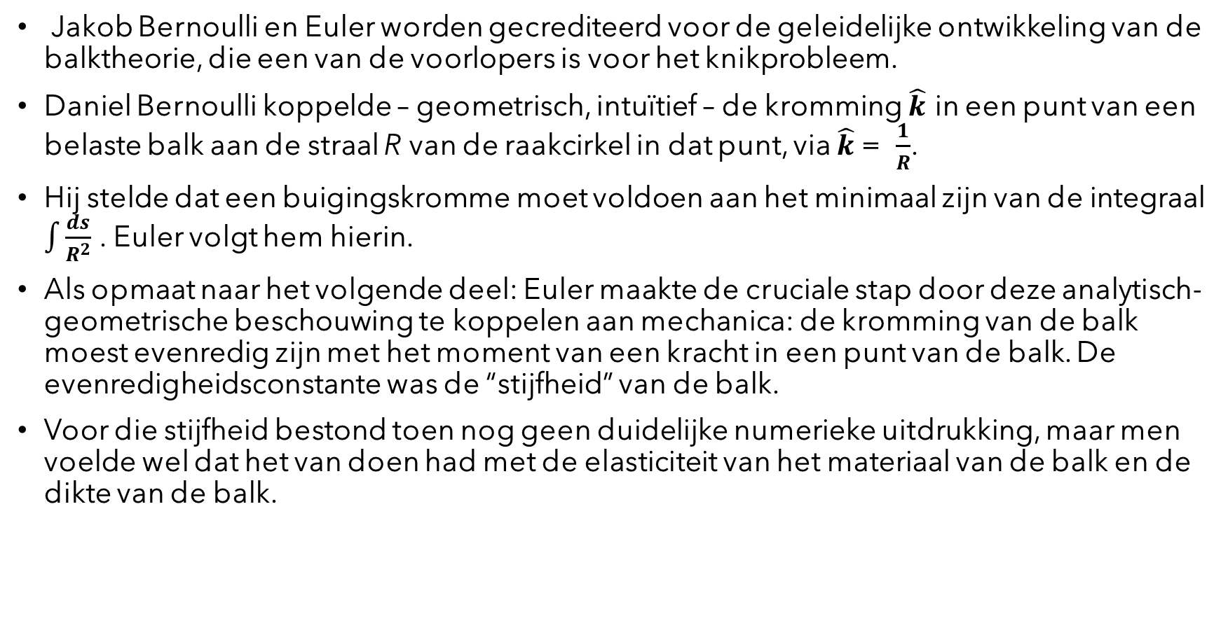
Jakob Bernoulli en Euler worden gecrediteerd voor de geleidelijke ontwikkeling van de balktheorie, die een van de voorlopers is voor het knikprobleem.
Daniel Bernoulli koppelde – geometrisch, intuïtief – de kromming $\hat{k}$ in een punt van een belaste balk aan de straal R van de raakcirkel in dat punt, via $\hat{k}$= $\frac{1}{R}$.
Hij stelde dat een buigingskromme moet voldoen aan het minimaal zijn van de integraal $\int{\frac{ds}{R^{2}}}$ . Euler volgt hem hierin.
Als opmaat naar het volgende deel: Euler maakte de cruciale stap door deze analytisch-geometrische beschouwing te koppelen aan mechanica: de kromming van de balk moest evenredig zijn met het moment van een kracht in een punt van de balk. De evenredigheidsconstante was de “stijfheid” van de balk.
Voor die stijfheid bestond toen nog geen duidelijke numerieke uitdrukking, maar men voelde wel dat het van doen had met de elasticiteit van het materiaal van de balk en de dikte van de balk.
Betekenis Bernoulli’s en Euler
Notes:
.

Slide 18
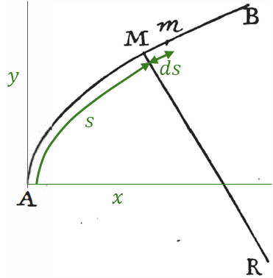
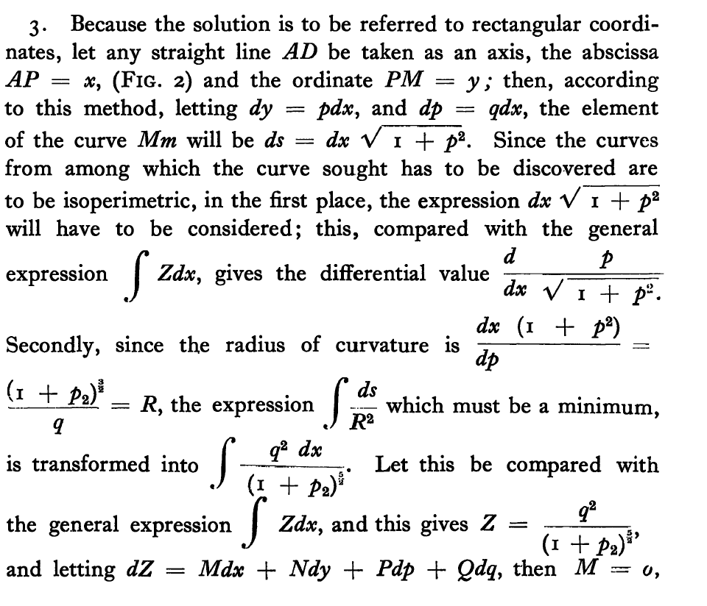
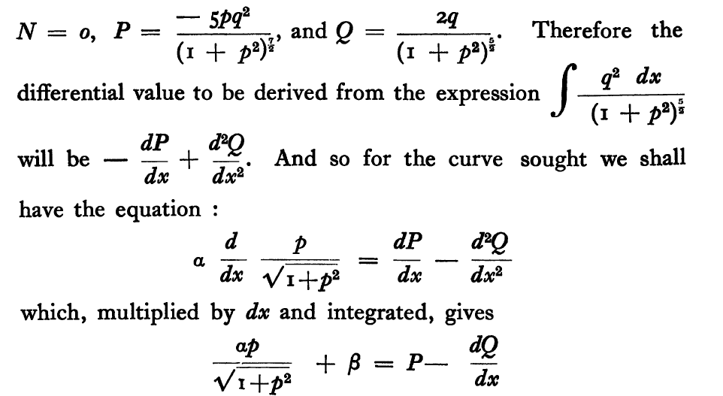
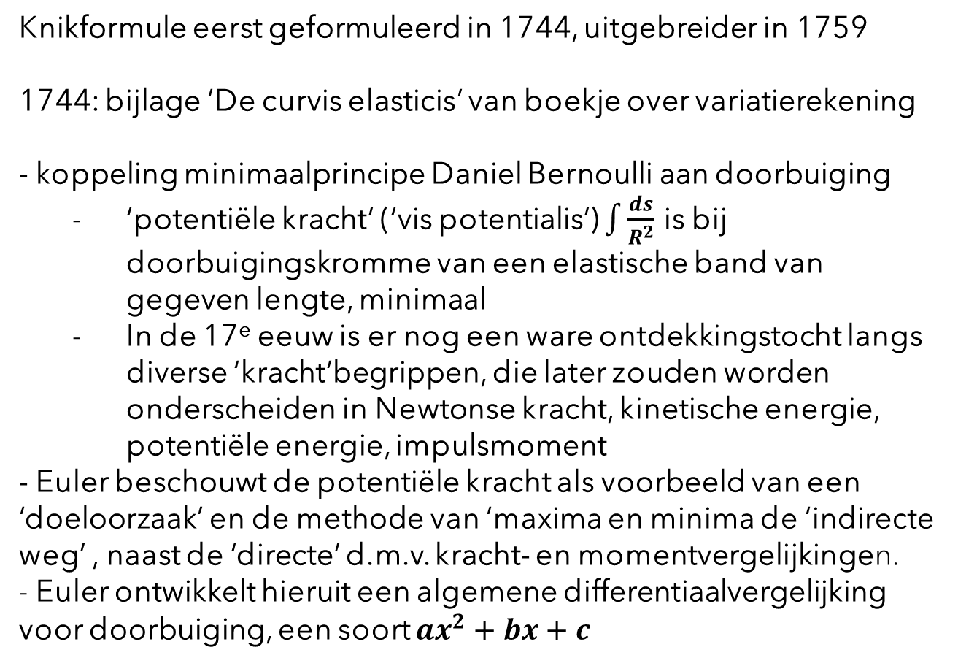
Aanpak Euler
Knikformule eerst geformuleerd in 1744, uitgebreider in 1759
1744: bijlage ‘De curvis elasticis’ van boekje over variatierekening
- koppeling minimaalprincipe Daniel Bernoulli aan doorbuiging
‘potentiële kracht’ (‘vis potentialis’) $\int{\frac{ds}{R^{2}}}$ is bij doorbuigingskromme van een elastische band van gegeven lengte, minimaal
In de 17e eeuw is er nog een ware ontdekkingstocht langs diverse ‘kracht’begrippen, die later zouden worden onderscheiden in Newtonse kracht, kinetische energie, potentiële energie, impulsmoment
- Euler beschouwt de potentiële kracht als voorbeeld van een ‘doeloorzaak’ en de methode van ‘maxima en minima de ‘indirecte weg’ , naast de ‘directe’ d.m.v. kracht- en momentvergelijkingen.
- Euler ontwikkelt hieruit een algemene differentiaalvergelijking voor doorbuiging, een soort $ax^{2}+bx+c$

Slide 19
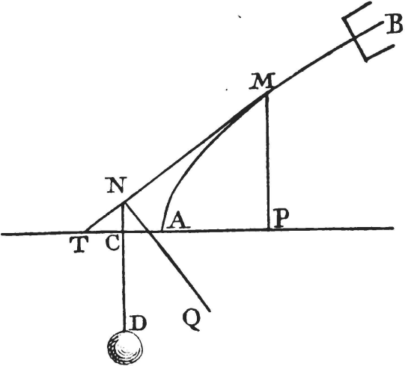
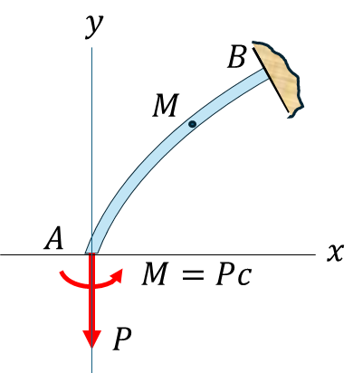

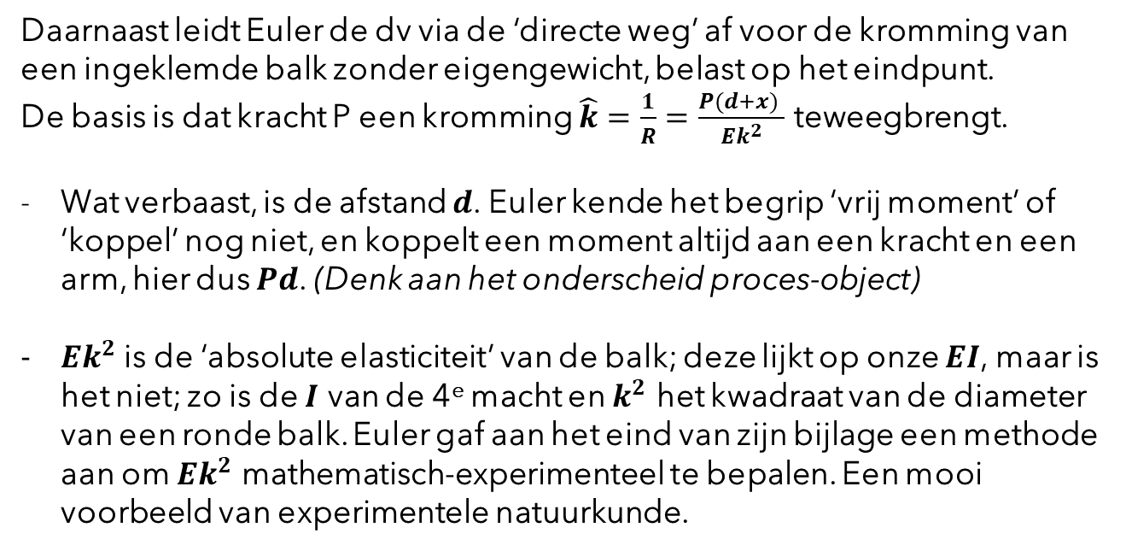


Aanpak Euler
Daarnaast leidt Euler de dv via de ‘directe weg’ af voor de kromming van een ingeklemde balk zonder eigengewicht, belast op het eindpunt.
De basis is dat kracht P een kromming $\hat{k}=\frac{1}{R}=\frac{P(d+x) }{Ek^{2}}$ teweegbrengt.
Wat verbaast, is de afstand $d$. Euler kende het begrip ‘vrij moment’ of ‘koppel’ nog niet, en koppelt een moment altijd aan een kracht en een arm, hier dus $Pd$. (Denk aan het onderscheid proces-object)
$Ek^{2}$ is de ‘absolute elasticiteit’ van de balk; deze lijkt op onze $EI$, maar is het niet; zo is de $I$ van de 4e macht en $k^{2}$ het kwadraat van de diameter van een ronde balk. Euler gaf aan het eind van zijn bijlage een methode aan om $Ek^{2}$ mathematisch-experimenteel te bepalen. Een mooi voorbeeld van experimentele natuurkunde.
$$y$$
$$c$$
$$d$$
$$x$$
$$P$$

Slide 20
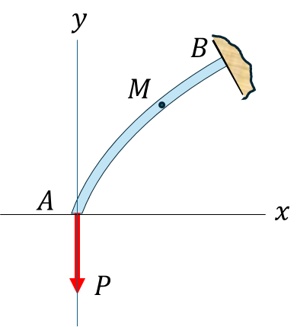

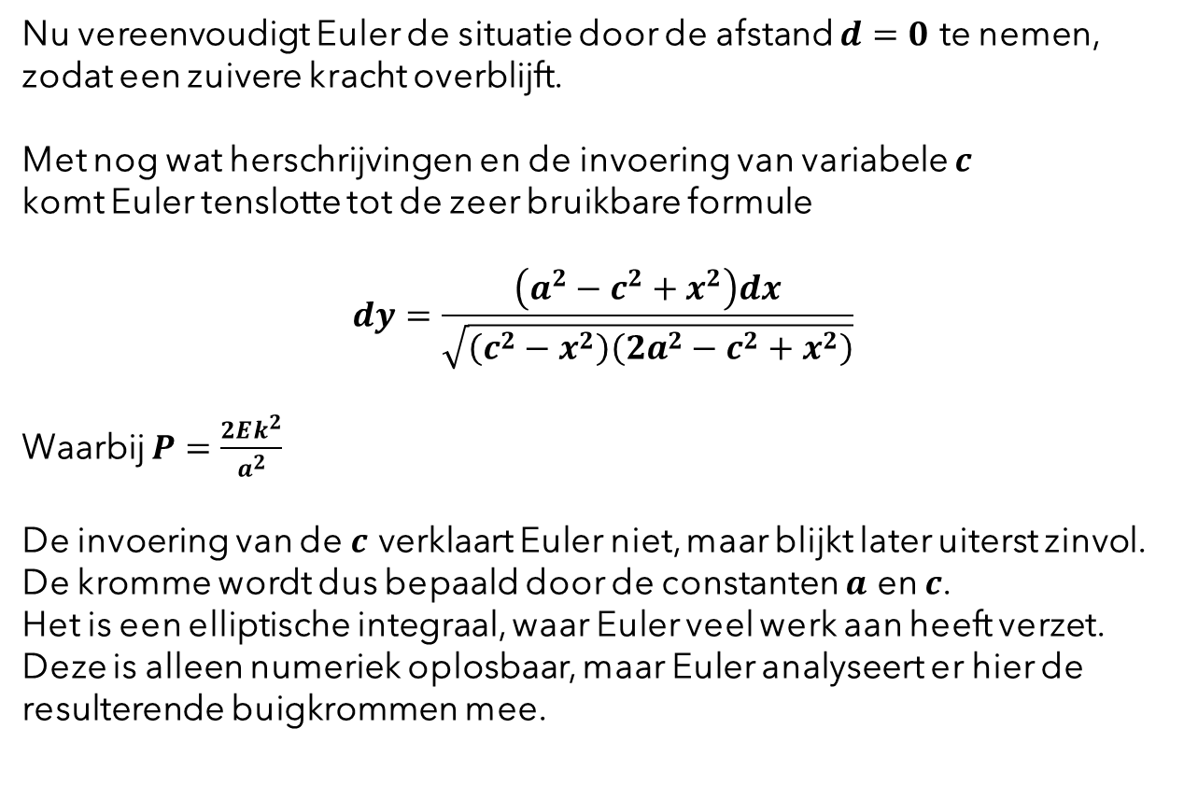

Aanpak Euler
Nu vereenvoudigt Euler de situatie door de afstand $d=0$ te nemen, zodat een zuivere kracht overblijft.
Met nog wat herschrijvingen en de invoering van variabele $c$
komt Euler tenslotte tot de zeer bruikbare formule
$$dy=\frac{\left(a^{2}−c^{2}+x^{2}\right)dx}{\sqrt{\left(c^{2}−x^{2}\right)\left(2a^{2}−c^{2}+x^{2}\right)}}$$
Waarbij $P=\frac{2Ek^{2}}{a^{2}}$
De invoering van de $c$ verklaart Euler niet, maar blijkt later uiterst zinvol. De kromme wordt dus bepaald door de constanten $a$ en $c$.
Het is een elliptische integraal, waar Euler veel werk aan heeft verzet. Deze is alleen numeriek oplosbaar, maar Euler analyseert er hier de resulterende buigkrommen mee.
$$y$$
$$c$$
$$d$$
$$x$$

Slide 21
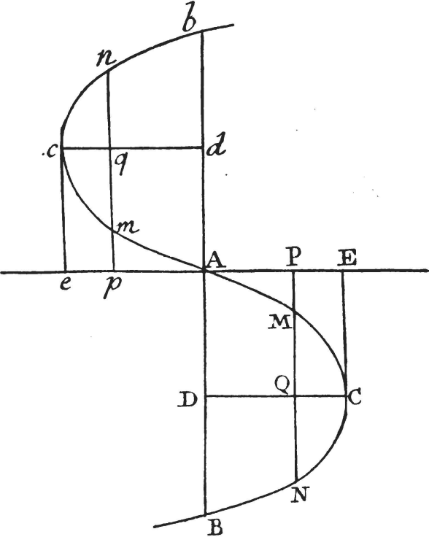
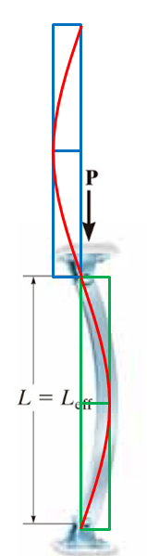



Aanpak Euler
Dan doet Euler iets vreemds. De situatie is plotsklaps een verticale staaf geworden die axiaal wordt belast.
- Lijn AMCNB komt overeen met de doorbuiging van een kolom die axiaal wordt belast door een kracht 𝑃.
- A en B zijn scharnierende vaste punten.
- De positieve y-as is nu neerwaarts gericht.
- Het symmetrische bovenste deel heeft enkel wiskundige betekenis.
Een verduidelijking ontbreekt in de tekst, maar de volgende uitleg lijkt steek te houden:
1. In de afleiding van de dv voor de doorbuiging is geen gebruik gemaakt van een bepaald positie van punt B of van het gegeven dat de staaf is ingeklemd in B.
2. De dv is daardoor geldig voor alle doorbuigingssituaties, ook met Punt B vrij scharnierend en verticaal onder A.
3. (Verondersteld is oneindige vloeigrens!)
Hier live demonstratie
$$y$$
$$c$$
$$d$$
$$x$$
$$x$$
$$y$$
$$c$$
$$x$$

Slide 22
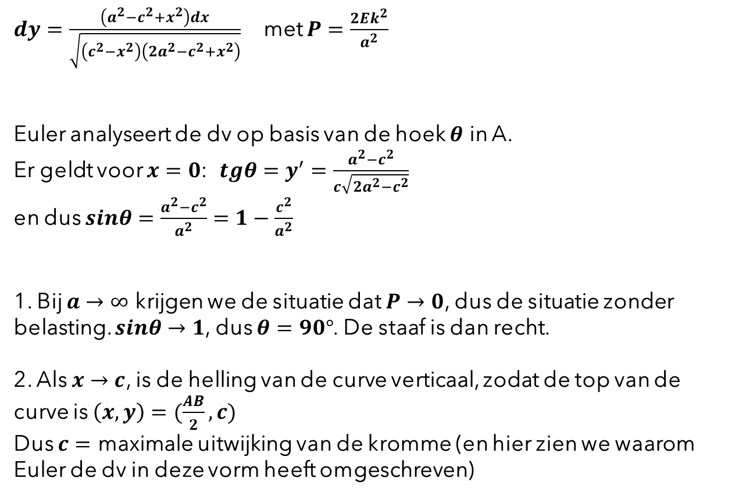






Aanpak Euler
$dy=\frac{\left(a^{2}−c^{2}+x^{2}\right)dx}{\sqrt{\left(c^{2}−x^{2}\right)\left(2a^{2}−c^{2}+x^{2}\right)}}$ met $P=\frac{2Ek^{2}}{a^{2}}$
Euler analyseert de dv op basis van de hoek $θ$ in A.
Er geldt voor $x=0$: $tgθ=y^{′}=\frac{a^{2}−c^{2}}{c\sqrt{2a^{2}−c^{2}}}$
en dus $sinθ=\frac{a^{2}−c^{2}}{a^{2}}=1−\frac{c^{2}}{a^{2}}$
1. Bij $a→∞$ krijgen we de situatie dat $P→0$, dus de situatie zonder belasting. $sinθ→1$, dus $θ=90°$. De staaf is dan recht.
2. Als $x→c$, is de helling van de curve verticaal, zodat de top van de curve is $\left(x,y\right)=(\frac{AB}{2},c)$
Dus $c=$ maximale uitwijking van de kromme (en hier zien we waarom Euler de dv in deze vorm heeft omgeschreven)
$$x$$
$$c\sqrt{2a^{2}−c^{2}}$$
$$y$$
$$A$$
$$P$$
$$c$$
$$θ$$
$$a^{2}−c^{2}$$
$$x$$
$$a^{2}$$

Slide 23

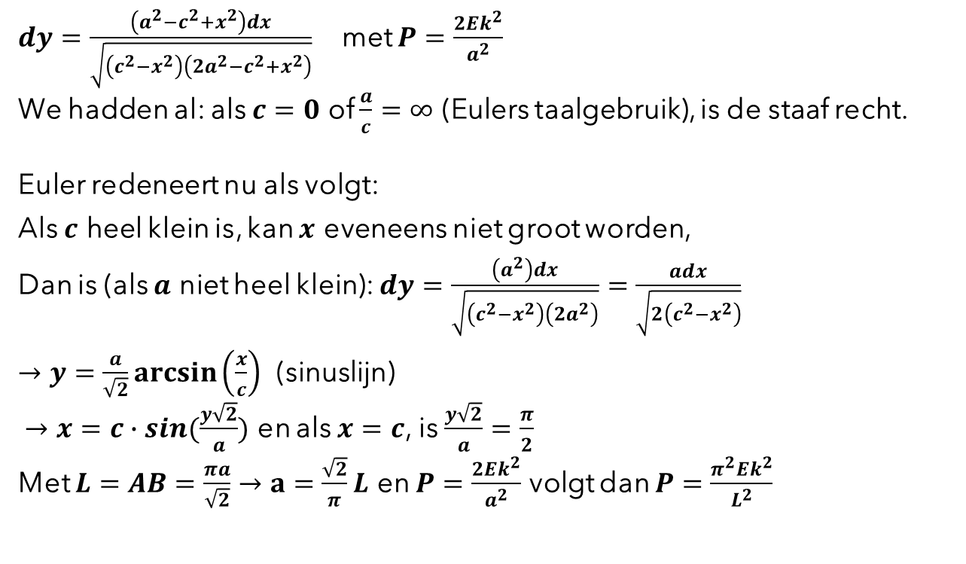


Aanpak Euler
$dy=\frac{\left(a^{2}−c^{2}+x^{2}\right)dx}{\sqrt{\left(c^{2}−x^{2}\right)\left(2a^{2}−c^{2}+x^{2}\right)}}$ met $P=\frac{2Ek^{2}}{a^{2}}$
We hadden al: als $c=0$ of $\frac{a}{c}=∞$ (Eulers taalgebruik), is de staaf recht.
Euler redeneert nu als volgt:
Als $c$ heel klein is, kan $x$ eveneens niet groot worden,
Dan is (als $a$ niet heel klein): $dy=\frac{\left(a^{2}\right)dx}{\sqrt{\left(c^{2}−x^{2}\right)\left(2a^{2}\right)}}=\frac{adx}{\sqrt{2\left(c^{2}−x^{2}\right)}}$
$→y=\frac{a}{\sqrt{2}}\arcsin\left(\frac{x}{c}\right)$ (sinuslijn)
$→x=c∙sin(\frac{y\sqrt{2}}{a})$ en als $x=c$, is $\frac{y\sqrt{2}}{a}=\frac{π}{2}$
Met $L=AB=\frac{πa}{\sqrt{2}}→a=\frac{\sqrt{2}}{π}L$ en $P=\frac{2Ek^{2}}{a^{2}}$ volgt dan $P=\frac{π^{2}Ek^{2}}{L^{2}}$
$$θ$$
$$x$$
$$y$$
$$c$$

Slide 24
Ontvangst en doorwerking
Buiten de kring van wetenschappers kreeg de analyse van Euler aanvankelijk weinig aandacht. Ontwerpers, ambachtslieden, bouwmeesters en ingenieurs werkten nog vaak vanuit tabellen, vuistregels, geometrische intuïtie en praktische ervaringskennis.
Niettemin hechtten de staten, m.n. in Rusland (i.c. in St Petersburg waar Euler na 1766 werkte) veel belang aan onderbouwde technisch verbeterde constructies. Dat betrof de bouw (van monumentale bouwwerken met kolomconstructies) en versterking van de militaire slagkracht door verbetering van ballistiek (artillerie) en scheepsbouw (scheepsmasten en scheepsspanten).
Ambachtslieden en ontwerpers schoolden zich aanvankelijk binnen hun gilden. Op militaire academies en technische scholen – zie hierna - werd wel onder meer onderwezen in sterkteleer.

Slide 25
Ontvangst en doorwerking
Het doorrekenen van kolombelastingen in Eulers aanpak sloeg dus niet direct aan. Daarvoor zijn de volgende redenen te noemen:
Eulers publicaties werden beperkt verspreid en waren tot 1766 veelal in het latijn geschreven.
Er was wel een intuïtief begrip van wat wij nu traagheid noemen; men wist dat materiaal verder van het midden meer bijdraagt aan de materiaalsterkte, maar in sterkteberekeningen had dat nog geen plaats verworven.
Eulers aanpak van het knikprobleem was wiskundig en conceptueel van aard. Dat de voorspellingen uit het model nog niet een-op-een overeen kwamen met experimenten was een aspect van modelleren waar in de praktijk nog geen ervaring was opgedaan. Hierdoor vertraagde de acceptatie aanvankelijk.
De elasticiteit van verschillende materialen was niet nauwkeurig genoeg te kwantificeren, de opleggingen, excentriciteit in belasting en de niet ideale inklemmingen weken vaak sterk af van Eulers concept.
Er was nog te weinig kennis van de calculus m.n. van differentiaal-vergelijkingen onder ontwerpers, bouwmeesters en ingenieurs.

Slide 26
Ontvangst en doorwerking
De omstandigheden wijzigde zich snel toen opleidingen voor technici werden ingesteld. De eerste school voort civiele ingenieurs werd in 1747 gesticht: École des Ponts en Chaussées. In 1794 waren Monge en Lagrange betrokken bij de oprichting van de École Polytechnique in Parijs.
Deze opleidingen kenden een zwaar wiskundeprogramma en men leerde omgaan met (wiskundig) modelvorming en praktisch gebruik daarvan.
Ook elders in Frankrijk, Duitsland, Oostenrijk en Rusland ontstonden technische scholen en militaire academies met (zeer) veel aandacht voor wiskunde. Andere landen volgden pas in de loop van de 19e eeuw.
Voor de Russische academies schreef Euler enkele leerboeken, maar gaf er zelf geen les. Vanaf 1766 was Euler volkomen blind, maar bleef tot zijn dood in 1783 nog veel publiceren met de hulp van zijn zoon Johann Albrecht Euler en de jonge wiskundige Nikolaus Fuss.

Slide 27
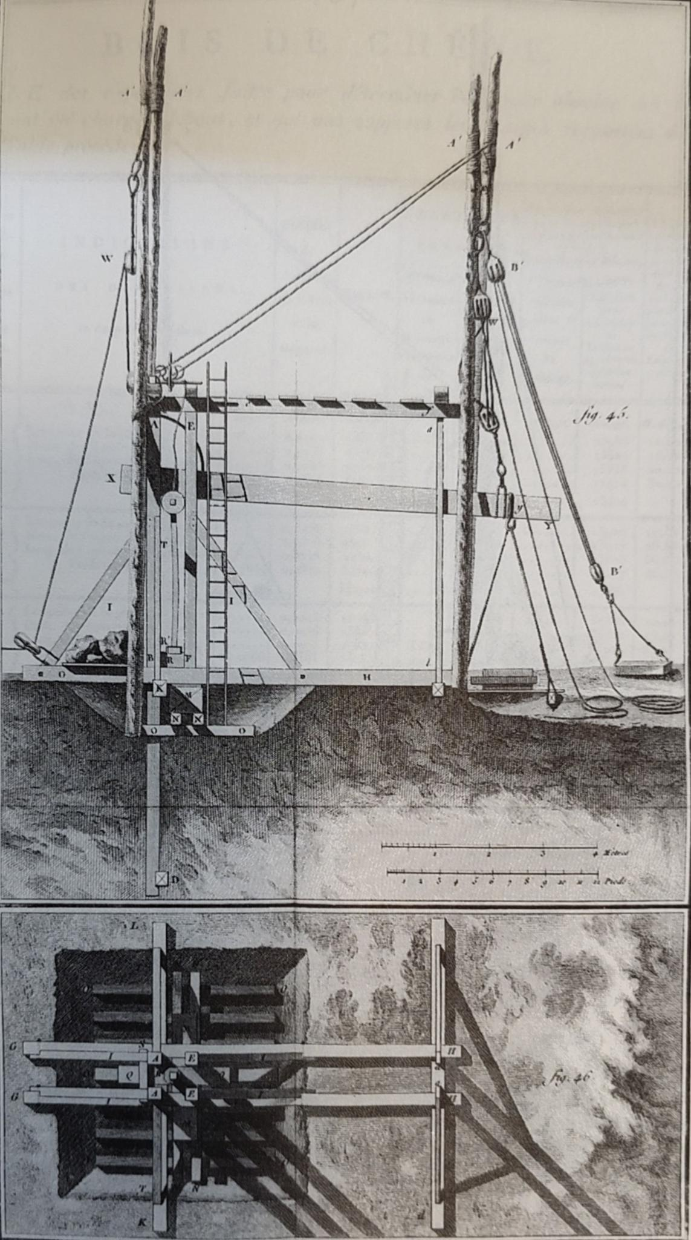
Ontvangst en doorwerking
Deze militaire en civiele ingenieurs opleidingen droegen gaande weg sterk bij aan het overbruggen van de kloof tussen de (bouw)praktijk en de wetenschap; theorieën en modellen werden beter begrepen en er kon een brug gelagen worden naar praktischer richtlijnen en naar uit te voeren belastingsexperimenten.
Tevens ontstond meer inzicht in de eigenschappen van verschillende materialen.
Eulers theorie kon worden begrepen, toegepast en gecorrigeerd op praktijkdata, zoals de eerdere ervaring dat echte kolommen eerder knikken dan de theorie voorspelt.
Pierre Simon Girard deed eind 18e eeuw veel zorgvuldig experimenteel werk, waaronder aan kniklast.
Experimentele opstelling van Girard ter bepaling van kniklast.
Bron: Benvenuto, p. 289

Slide 28
Ontvangst en doorwerking
In de loop van de 19e eeuw neemt vanwege de industrialisatie en vraag naar slankere bouw- en machineontwerpen de behoefte aan theoretische onderbouwing van elastische constructies verder toe: Sophy Germain, Navier en Tredgold ontwikkelen Eulers ideeën verder naar bruikbare ingenieur theorieën.
Cauchy werkte (rond 1820-22) met ruimtelijke spanningstensoren en introduceert het begrip continuïteitsmechanica
Poisson e.a. verdiepen zich (rond 1830) verder in elastische materiaaleigenschappen en -gedrag. Er komen meer empirische correcties op Eulers werk, gericht op materiaalspanningen en –vervormingen (Rankine).
De bodem onder al deze innovaties is mede gelegd door Eulers conceptuele beschouwingen en wiskundige analyses van elasticiteit vraagstukken, en wellicht onder de gehele mathematische fysica.

Slide 29
Verbinding tussen wiskunde en techniek
In de 18e eeuw was de mathematische fysica in opkomst en werd deze gezien als een
belofte om de techniek te verbeteren, maar was de verbinding met de toepassing (onder ambachtslieden en ingenieurs) nog matig.
De ontwikkelingen in de 18e tot en met 20e eeuw hebben succesvol voor een verbinding tussen wiskunde, modelvorming en techniek gezorgd.
In onze tijd is er de mogelijkheid deze verbinding te laten ‘bemiddelen’ door de
inzet van simulatiepakketten.
De gedachte is daarbij, dat de wiskundige tools hiermee eenvoudiger én
krachtiger toepasbaar worden gemaakt.
Het risico bestaat echter dat wiskundige inzichten juist moeilijker worden aangeleerd en kunnen worden benut.

Slide 30
Bronnenlijst
Het werk uit 1744 van Euler over elastische krommen is een bijlage van zijn Methodus Inveniendi Lineas Curvas Maximi Minimive Proprietate Gaudentes (Methode om kromme lijnen te vinden die maximale en minimale eigenschappen bezitten), Lausanne en Geneva, Bousquet 1744, pp. 231-297. Gelukkig is de bijlage in het engels vertaald:
Leonhard Euler’s elastic curves (vertaling en annotatie W.A. Oldfather, C.A. Ellis, en D.M. Brown) 1933. Te downloaden van https://boulderschool.yale.edu/sites/default/files/files/euler_1744.pdf Het bestand is tevens op onze pagina op de NVVW-site te vinden: https://www.nvvw.nl/werkgroepen/werkgroep-mbo-hbo-2/archief-themabijeenkomsten/
In 1759 heeft Euler de knikformule nogmaals afgeleid, nu op de moderne manier.
Euler, L., “Sur la force des colonnes“ , Mémoires de l'académie des sciences de Berlin 13 (1757) 1759, pp. 252-282. Te downloaden van https://archive.org/details/euler-e238, of van onze pagina op de NVVW-site.
Secundaire bronnen:
Benvenuto, E., An introduction to the history of structural mechanics (2 vols., New York [etc.], Springer-verlag 1991 (1981¹)
Boudri, J.C. Het mechanische van de mechanica. Het krachtbegrip tussen metafysica en mechanica van Newton tot Lagrange. Eburon 1994
(In het engels vertaald als What was mechanical about mechanics. The concept of force between metaphysics and mechanics from Newton to Lagrange. Dordrecht [etc.]: Kluwer 2002)
Carathéodory, C. “Einführingin Eulers Arbeiten über Variationrechnung.” In: Euleri Opera Omnia I.24 (Bern 1952), viii-lxii.
Maanen, J.A., Een complexe grootheid. Leven en werk van Johann Bernoulli 1667-1748. Amsterdam: Epsilon Uitgaven 1995.
Struik, D.J., Geschiedenis van de wiskunde. Amsterdam: SUA 1977 (1965¹)
Truesdell, C., The rational mechanics of flexible or elastic bodies 1638-1788., Introduction to Euleri Opera Omnia II.10 en II.11. In: Euleri Opera Omnia II.11, deel 2 (Turijn, Orell Füssli 1960)
Vloemans, A., Leibniz. Helden van de geest 34. Den Haag: Kruseman 1964
Wolf, A., A history of science, technology and philosophy in the 18th century, ( 2vols., London, Allen & Unwin 1962³ (1938¹))

